Slide 1
Футбол
Трэнажор па матэматыцы
2 клас

Slide 2
36 + 12
48

Slide 3
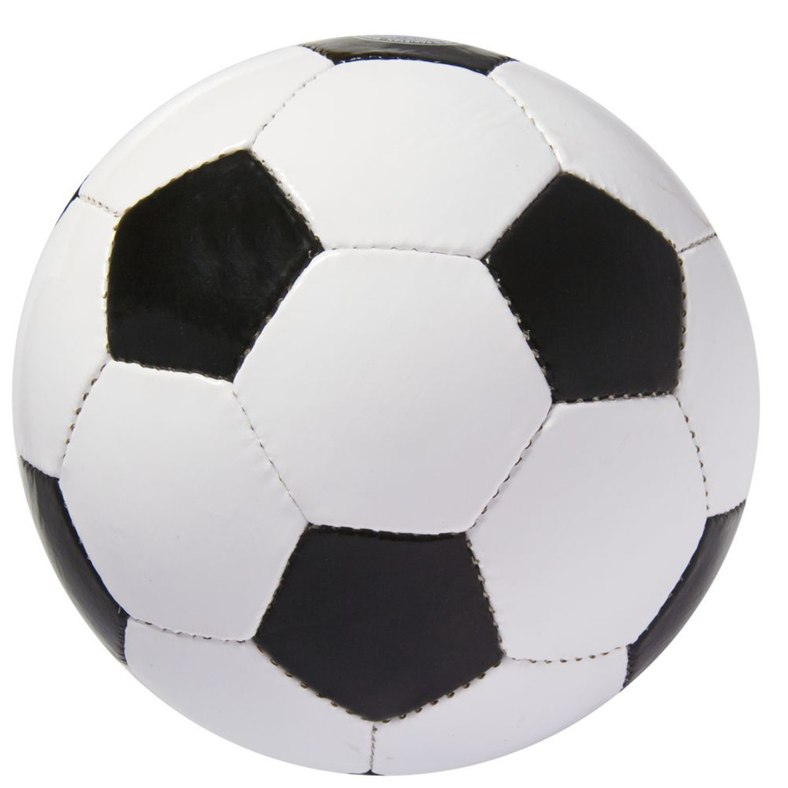
76 − 18
58

Slide 4
100 − 20
80

Slide 5
15 + 35
50

Slide 6
32 − 16
16

Slide 7
70 − 14
56

Slide 8
85 − 17
68

Slide 9
66 − 33
33

Slide 10
46 + 13
59

